Slide 1
Blade
Layouts

Slide 2
Deze les
Kunnen jullie een eigen view aanmaken
Jullie view kunnen jullie op de algemene layout aansluiten

Slide 3
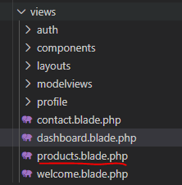
Blade
Template engine

Slide 4
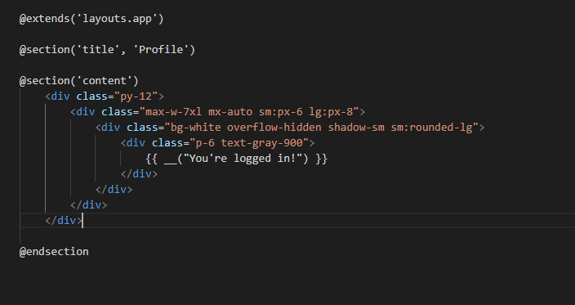
Blade
NAAAM.blade.php
Een template
Je kan php gebruiken

Slide 5
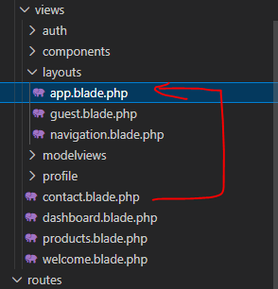
@extends
Wijst naar een andere file
~ Omgekeerd van een include

Slide 6
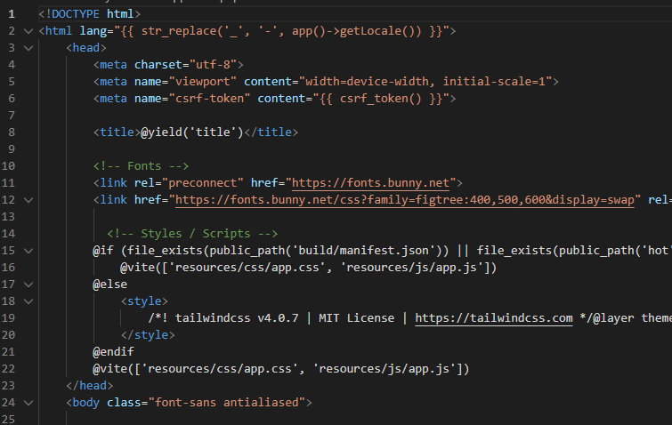
@extends layout
Een layout file
Jij maakt GATEN
Met @yield
Die worden later ingevuld
Voorbeeld:
Je body, html head etc

Slide 7
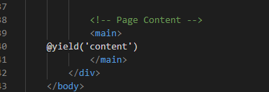
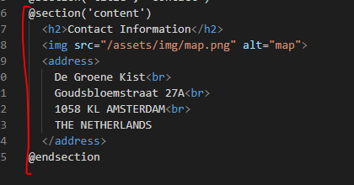

@yield
Zoek naar iets met dezelfde naam
Vult dat in

Slide 8
@yield
2 verschillende keys

Slide 9
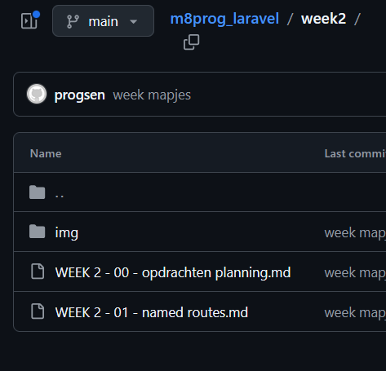
Week 2
In de les en huiswerk
(af voor de les volgende week)
https://github.com/progsen/m8prog_laravel/tree/main/week2

